Slide 1
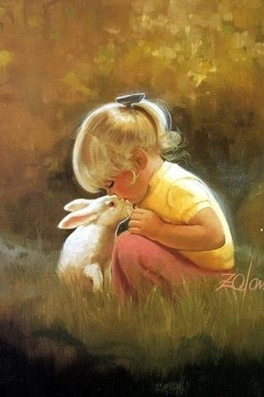
Частное дошкольное образовательное учреждение детский сад № 103 ОАО «РЖД»
Нравственное воспитание дошкольников в ДОУ
Подготовил :
Педагог-психолог
Фисенко Н.И.

Slide 2
Нравственное воспитание
Нравственное воспитание – целенаправленный процесс приобщения детей к моральным ценностям человечества и конкретного общества.
Механизм нравственного воспитания
Знания и представления
Мотивы
Чувства и отношения
Навыки и привычки
Поступки и поведение
Нравственное качество

Slide 3
На основе знаний у ребенка складываются представления о сущности нравственного качества (например, доброты). У ребенка должно появиться желание овладеть нравственным качеством (мотивы). Должно быть сформировано отношение к качеству (социальные чувства). Знания и чувства порождают потребность в их практической реализации (поведение).

Slide 4
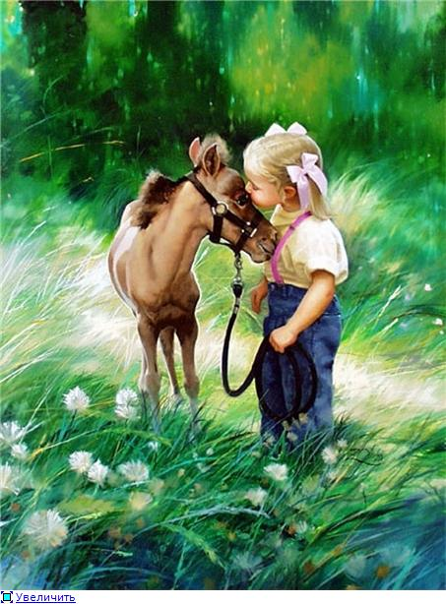
Задачи нравственного воспитания
- формирование представлений, нравственных чувств, нравственных привычек и норм, практики поведения.
- воспитание гуманных чувств и отношений, коллективизма, дружеских взаимоотношений, культуры поведения, дисциплинированности, трудолюбия, патриотизма, толерантного отношения к людям разных национальностей.

Slide 5
Принципы нравственного воспитания дошкольников
единства и целостности воспитательного процесса (установление преемственности между задачами, содержанием и методами нравственного воспитания на всех этапах возрастного развития);
воспитания детей в коллективе (педагог постепенно формирует группу детей как первичный коллектив, для которого характерны элементы взаимопомощи);
требовательности к ребенку в сочетании с уважением к его личности (уважение к личности воспитанника означает веру в его силы, проявление доброжелательности, чуткости;

Slide 6
Принципы нравственного воспитания дошкольников
в каждом ребенке нужно находить положительные качества и опираться на них в воспитании);
учета возрастных и индивидуальных особенностей детей (воспитатель должен хорошо знать своих воспитанников, учитывать темперамент, черты характера, жизненный и нравственный опыт ребенка, особенности эмоциональной сферы);
единство воздействий на чувства, сознание и поведение детей (требует комплексного подхода к ребенку при выборе средств и методов нравственного воспитания);
систематичности и последовательности;
единства требований к детям в детском саду и семье.

Slide 7
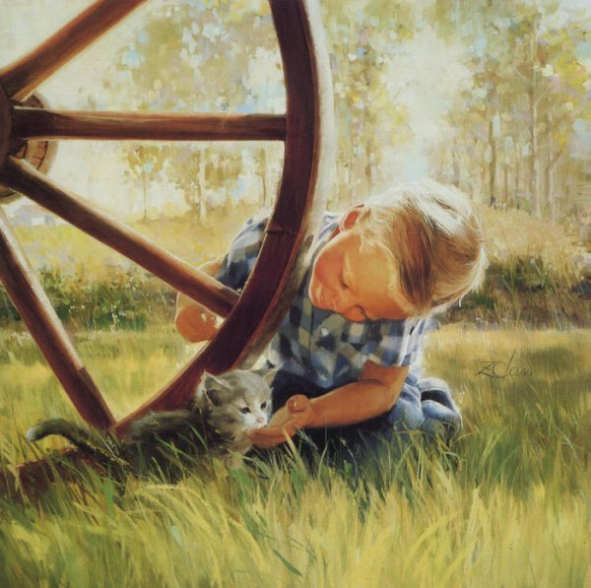
Условия нравственного воспитания дошкольников
моральный облик педагога. У педагога должна быть развита эмпатия – эмоциональная отзывчивость на переживания ребенка, чуткость; личностные качества: педагогический такт, педагогическая зоркость, педагогический оптимизм, педагогическая рефлексия; педагог должен обладать высоким общекультурным уровнем, заниматься искусством;

Slide 8
Условия нравственного воспитания дошкольников
осуществление нравственного воспитания в процессе всей педагогической работы с дошкольниками. Средствами нравственного воспитания являются: художественные средства (ознакомление с художественной литературой, изо-деятельностью, музыкой); природа (знания о природе вызывают желание заботиться о растениях и животных); собственная деятельность детей (игра, труд, учение, художественная деятельность – это практика нравственного поведения); окружающая ребенка обстановка (атмосфера должна быть пропитана доброжелательностью, любовью);

Slide 9
Условия нравственного воспитания дошкольников
программно-методическое обеспечение (например, парциальная программа Р. С. Буре «Дружные ребята» и др.);
организация предметно-развивающей среды.
организация совместного образа жизни детей;
организация работы на занятиях и в повседневной жизни (игры, беседы, создание проблемных ситуаций и пр.);
комплексное использование методов нравственного воспитания.

Slide 10
Классификация методов нравственного воспитания детей дошкольного возраста
Методы формирования нравственного сознания
Убеждение в форме разъяснения – воздействие на сознание, чувства, волю ребенка с целью формирования положительных нравственных качеств (осуществляется в форме разъяснения).
Внушение («Ты можешь быть смелее, добрее…»).
Этическая беседа – беседа на нравственные темы.
Чтение художественной литературы
Рассматривание (например, классификация картин с изображение поступков и проступков).

Slide 11
Методы стимулирования чувств и отношений
Пример – воздействие поступков на чувства, сознание и поведение воспитуемого (пример воспитателя, родителей, героев художественного произведения).
Поощрение
Наказание (кратковременное отчуждение, лишение развлечения, отстранение от желанной роли в игре).
Принуждение – воспитатель действует силой своего авторитета, чтобы заставить ребенка подчиниться требованиям (строгий взгляд, замечание).

Slide 12
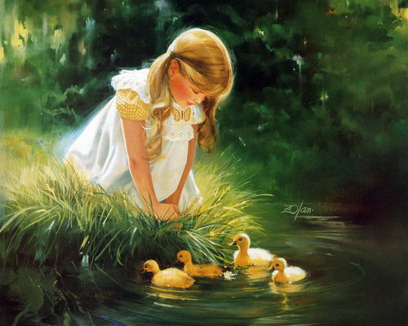
Методы формирования нравственного поведения
Приучение
Упражнение
Руководство деятельностью
Наблюдение – умение всматриваться в явления и отношения окружающего мира (например, воспитатель организует с малышами наблюдение труда старших детей, обращает внимание, как дружно и слаженно они работают).

Slide 13
Основные направления нравственного воспитания дошкольников
Воспитание гуманных чувств и отношений
Гуманизм – это стержень и показатель нравственной воспитанности человека, характер его отношения к людям, к природе, к самому себе (сочувствие, сопереживание, отзывчивость, доброта). В основе лежит умение понимать другого, переносить переживания другого на себя.

Slide 14
Воспитание коллективизма
Коллективистическая направленность поведения ребенка – это стремление к другим людям, осознание возможности реализовать среди них свои интересы, способность отказаться на какое-то время от личных устремлений ради признания сверстниками. Это интегральное качество личности, проявляющееся в доброжелательности, отзывчивости, сопереживании, сдержанности, ответственности перед группой сверстников.

Slide 15
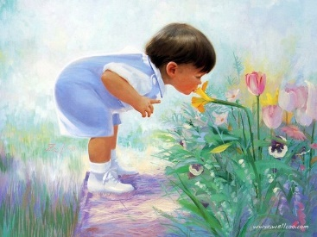
Воспитание дружеских взаимоотношений
Дружеские взаимоотношения детей – это определенная форма общения, имеющая моральную направленность, регулируемая доступными для ребенка нормами, правилами поведения. Эти отношения характеризуются содержательными взаимосвязями между отдельными детьми (избирательная парная дружба), а также между всеми детьми группы.

Slide 16
Воспитание культуры поведения
Культура поведения дошкольника – это совокупность полезных для общества устойчивых форм повседневного поведения в быту, в общении, в различных видах деятельности. Компоненты культуры поведения:
Культура деятельности - проявляется в поведении ребенка на занятиях, в играх, во время выполнения трудовых поручений (умение содержать в порядке место, где он трудится, занимается, играет; привычку доводить до конца начатое дело, бережно относиться к игрушкам, вещам, книгам).

Slide 17
Культура общения – выполнение ребенком норм и правил общения со взрослыми и сверстниками, основанных на уважении и доброжелательности, с использованием соответствующего словарного запаса и форм обращения, а также вежливое поведение в общественных местах, быту. Культура общения обязательно предполагает культуру речи (наличие у дошкольника достаточного запаса слов, умение говорить лаконично, сохраняя спокойный тон).
Культурно-гигиенические навыки – опрятность, содержание в чистоте лица, рук, тела, прически, одежды, обуви, культура еды.

Slide 18
Воспитание дисциплинированности – это обязательное и сознательное подчинение своего поведения установленным нормам общественного порядка. Нормы поведения характеризуют общую направленность отношений и поведения и конкретизируются в правилах (например, норма «Быть внимательным и заботливым по отношению к окружающим людям» конкретизируется в правилах: не играть в шумные игры, когда рядом кто-то отдыхает; если в группу пришел гость – предложить ему сесть и пр.). Дисциплинированным называют человека, который при любых обстоятельствах умеет выбрать нравственную форму поведения и, несмотря на препятствия, будет ее придерживаться.
Воспитание трудолюбия – это качество, характеризующее субъективное расположение личности к своей трудовой деятельности; проявляется в старании, усердии, положительном отношении к процессу трудовой деятельности, инициативности, добросовестности.

Slide 19

Воспитание патриотизма
Патриотизм в современном ДОУ – это воспитание в ребенке нравственных качеств, чувства ответственности, любви, интереса к стране, трудолюбия; это ощущение принадлежности своей земле, своему народу, сознание собственной востребованности в этой стране.

Slide 20
Воспитание
веротерпимости и толерантности
Толерантность (от лат. – терпение) – это способность терпимо относиться к другому, его инакодействию или инакомыслию. В основе – признание самоценности любого человека, принятие человека таким, какой он есть. Воспитание детей в духе веротерпимости означает воспитание уважительного отношения к гражданам своей страны – верующим различных конфессий посредством ознакомления с предписываемыми религией нормами поведения людей, т.к. все мировые религии культивируют общечеловеческие ценности – истину, добро, красоту.

Slide 21
Воспитание интернационализма и этики межнационального общения
Интернациональное воспитание – целенаправленная деятельность по формированию у детей всех народов России чувства свободы, равенства и братства, уважения друг к другу, культуры межнационального общения. Главным объектом изучения следует избрать народы, родиной которых является Россия. Воспитание у детей этики межнационального общения – это формирование ценностных ориентаций ребенка, культуры отношения к своему народу и другим народам, к людям разных национальностей, т.е. воспитание у детей.

